Slide 2

디자인 가이드 (Design Guide)

Slide 3
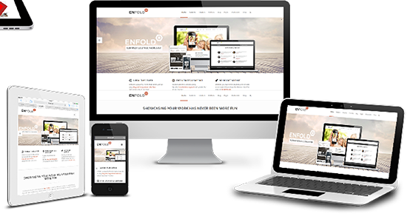
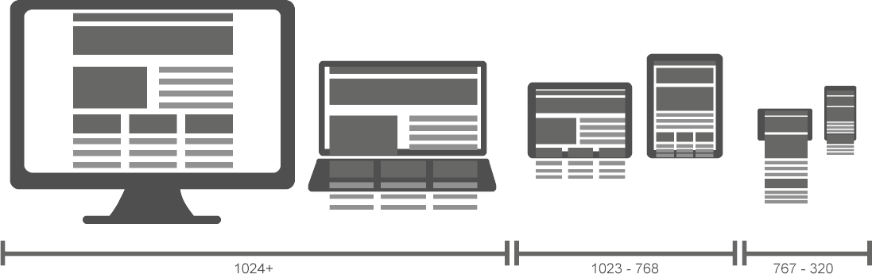
프로젝트 진행 전 사전 조사
1-1. 디바이스 선택 및 중단점 설정
- PC 사이즈 중단점 설정
- Tablet 사이즈 중단점 설정
- Mobile (Android, iOS) 사이즈 중단점 설정
디바이스 사이즈 & 점유율 : http://screensiz.es,
디바이스 뷰 : http://troy.labs.daum.net

Slide 4


프로젝트 진행 전 사전 조사
1-2. 지원 브라우저 설정 (크로스브라우징)
Chrome, Safari, Firefox, IE9+, Opera 등 (다양한 브라우저)
프로젝트 성향과 Target User 환경에 맞춰 대응 필수
브라우저 점유율 확인 후 지정 브라우저 선택
브라우저 사용 점유율 : http://gs.statcounter.com/

Slide 5
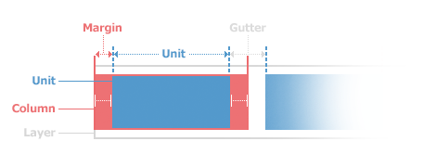
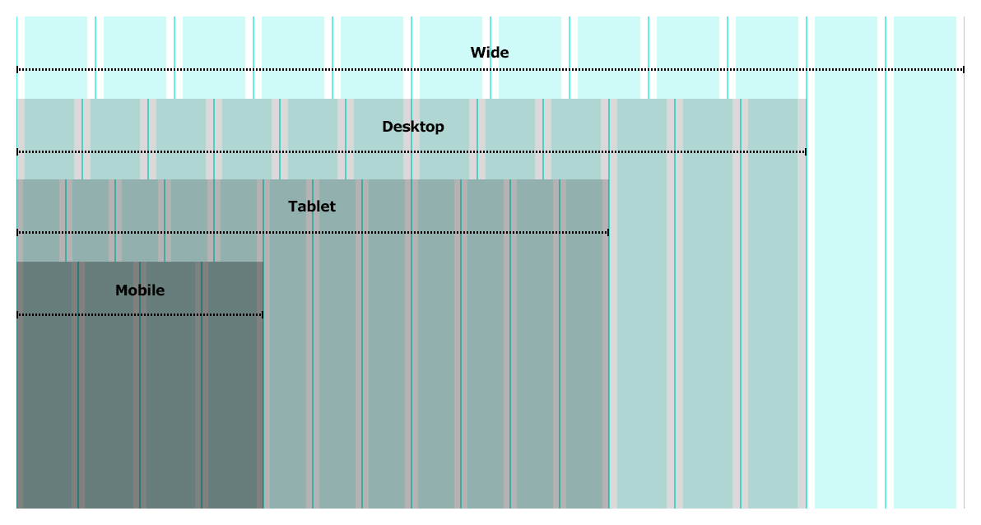
웹 사이트 제작 전 설계
2-1. 그리드시스템
반응형 디자인 제작 및 UI 디자인 설계 시 필수
그리드시스템에 최적화된 960px 레이아웃 구조 (http://960.gs)
ex) Column (12), Gutter (20px), Margin (10px)
그리드시스템 툴 : http://gridcalculator.dk/#/960/12/20/10,
그리드시스템 툴 : http://modulargrid.org/

Slide 6
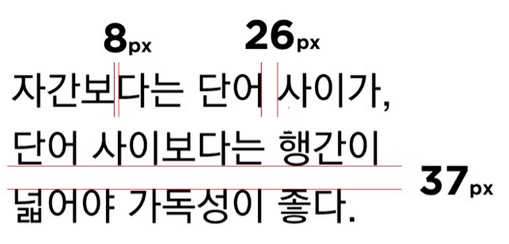
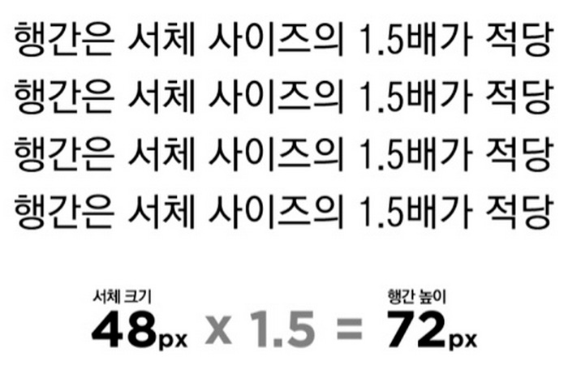
웹 사이트 제작 전 설계
2-2. 타이포그래피
다양한 디바이스 대응을 위해 시스템 웹 폰트 사용
ex) https://www.google.com/fonts/earlyaccess
기본 폰트 사이즈 설정 (행간 = 기본폰트 * 배수)
순수 웹 타이포그래피는 72PPI가 아닌, 96PPI에 맞게 디자인 (웹 브라우저 PPI 기준)
웹 타이포그래피 : https://goo.gl/6pekfl,
타이포그래피 시스템 : https://goo.gl/VRD8iz

Slide 7
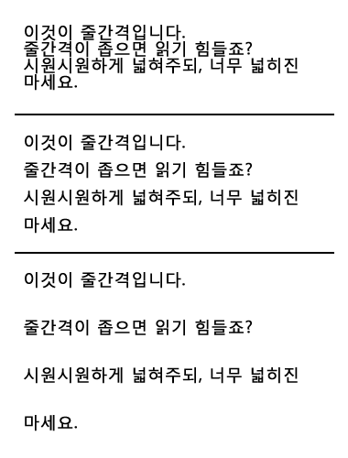
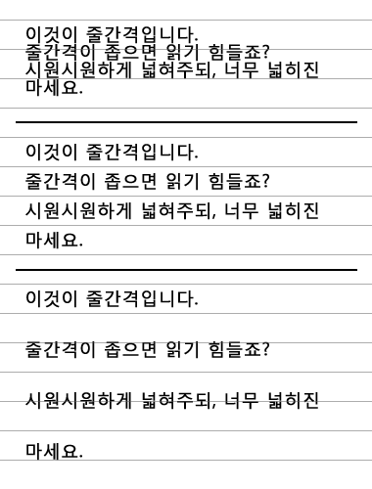
웹 사이트 제작 전 설계
2-3. 타이포그래피와 베이스라인
Baseline(행간)
Baseline 설정 : Font Size * 1.5 or 10px
Baseline 기준 제목(h1~h6) 크기 설정 (Scale Factor : 1.25 적당)
ex) Font size : 14px (기본폰트 사이즈)
line-height : 14px * 1.5 (기본폰트 사이즈의 1.5배)
베이스라인 & 타이포그래피 툴 : http://www.gridlover.net/try
타이포그래피 설계 툴 : http://type-scale.com/

Slide 8
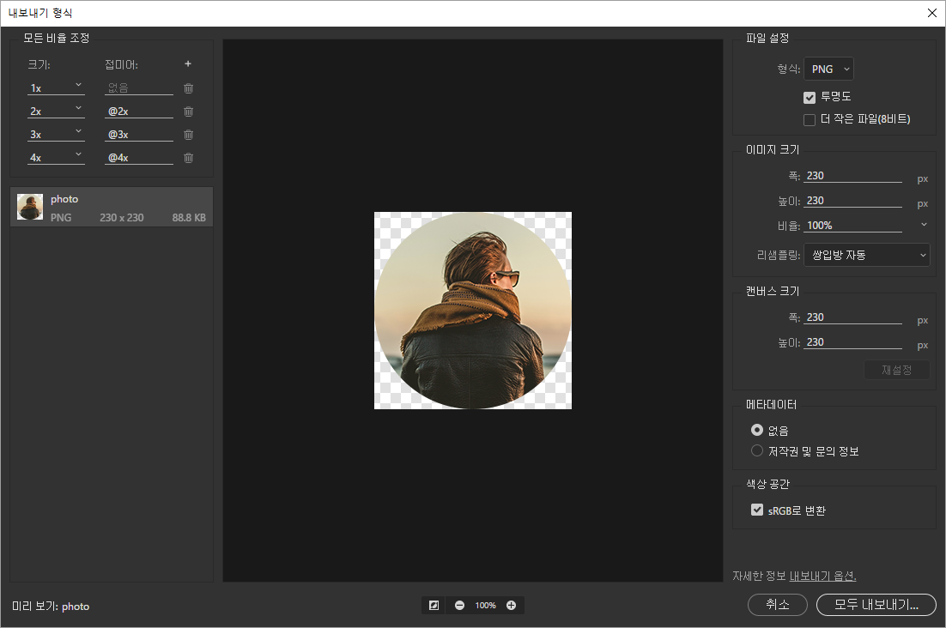
웹 디자인 이미지 저장 및 전달
1-1. JPG, GIF, PNG 이미지 슬라이스 (CC 2015 기준)
고퀄리티 이미지를 사용하고 Smart Object로 변경 후 사이즈 조절 (해상도 2000px 이상)
레티나 디스플레이 환경 대응을 위한 작업 (Pixel-Ratio2, 3, 4배의 비율 대응 가능)
예제파일 : 01_이미지슬라이스 참고
고해상도 이미지 무료 : https://unsplash.com/

Slide 9
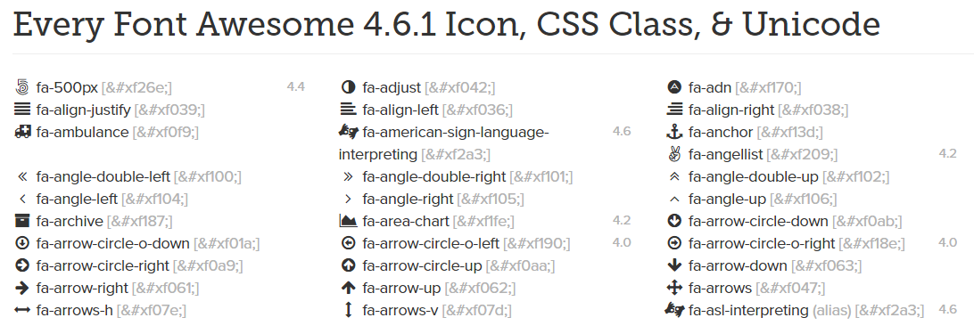

웹 디자인 이미지 저장 및 전달
1-2. SVG 이미지 제작 (CC 2015 기준)
픽토그램 아이콘 Fortawesome(System Font Icon) 활용
레티나 디스플레이 환경 대응을 위해 시스템 아이콘 폰트 사용(Font Size로 크기 변경)
Fortawesome 이 외의 픽토그램 아이콘 : Illustrator로 제작 후 SVG로 저장 (여백 없이 제작)
Fortawesome 다운로드 (TTF 설치) : http://fontawesome.io/
Fortawesome Cheat Sheet 사용 (아이콘 복사) : http://fontawesome.io/
Fortawesome 플러그인(CC2015버전 이상 지원) : http://creativedo.co/FontAwesomePS

Slide 10

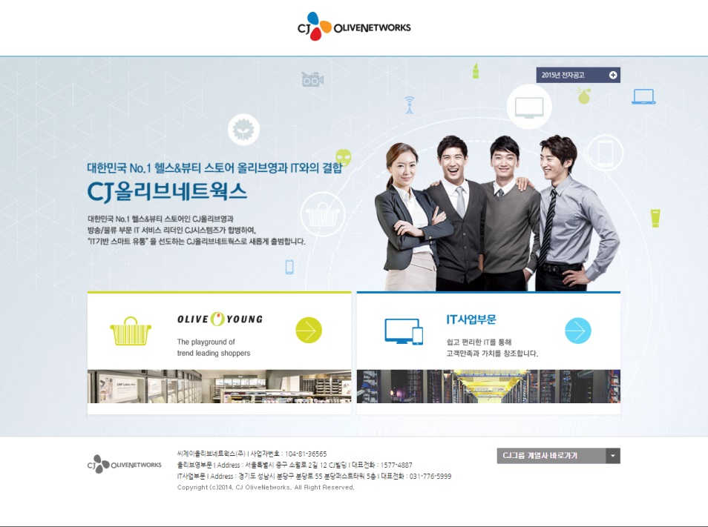
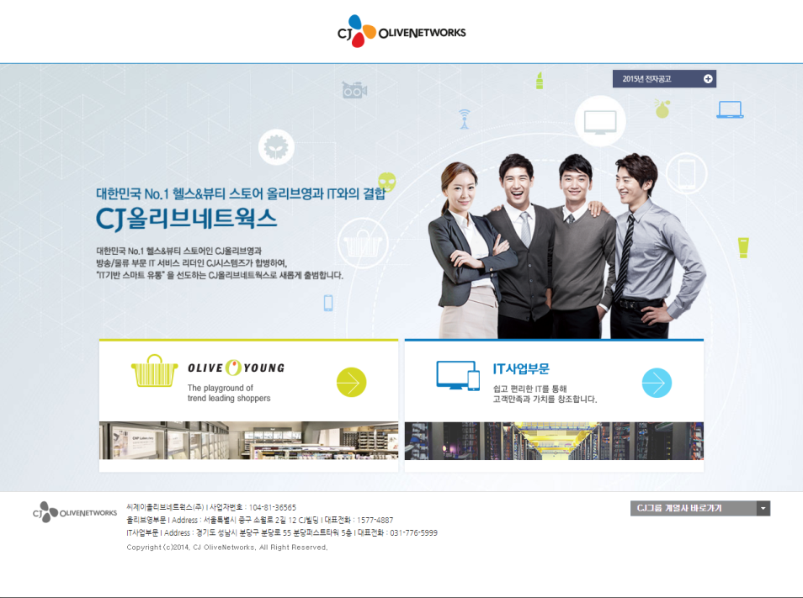

UI 설계를 통한 디자인 적용
그리드 시스템 적용 전
그리드 시스템 적용 후
예제파일 : 02_그리드시스템 참고
참고 사이트 : http://www.cjolivenetworks.co.kr/

Slide 11

그리드 시스템 (Grid-System)

Slide 12
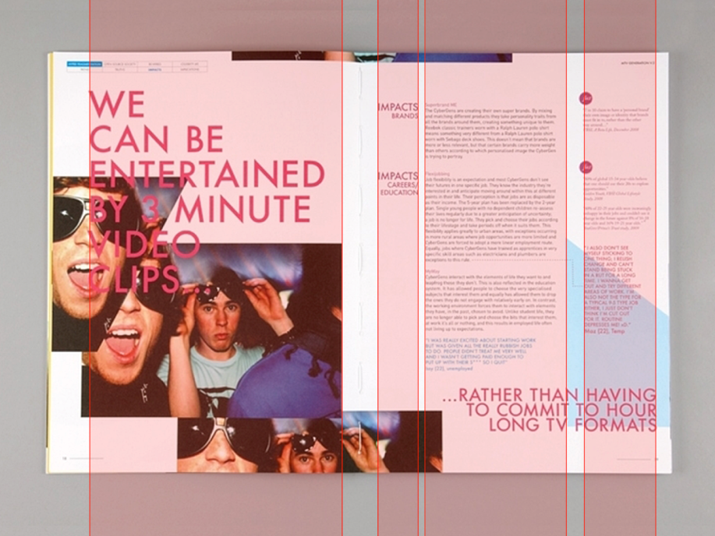
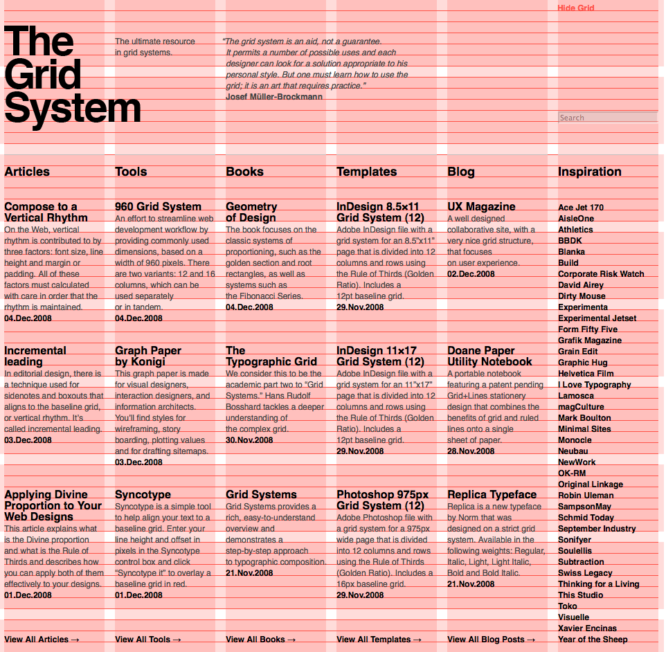

그리드 시스템을 사용하는 목적

Slide 13
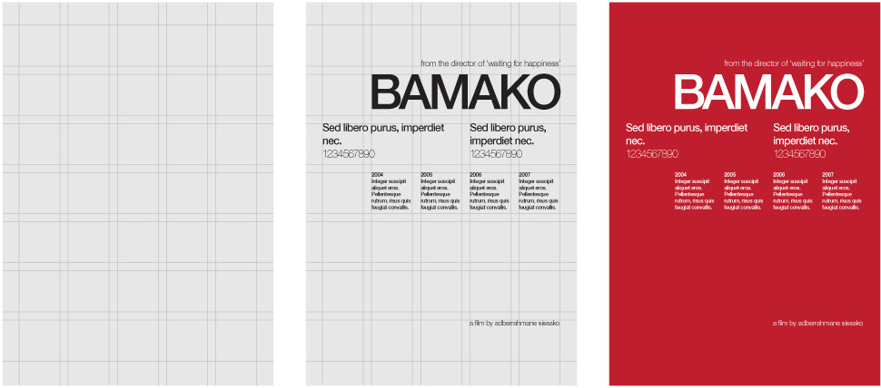
그리드 시스템을 사용하는 목적
그리드는 창의적인 아이디어를 제한(규제)하는 진부한 것이 아닙니다.
질서(위계와 규칙을 정하는)를 보다 쉽고 강력하게 제작할 수 있는 필수적인 디자인 도구입니다.
그리드 시스템을 토대로 이루는 기본 원칙을 지켜 훌륭한 그래픽 디자인을 다양하게 완성할 수 있습니다.

Slide 14
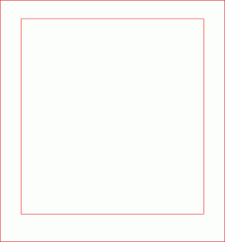
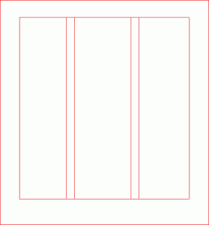
그리드 시스템 종류
Manuscript Grid
원고 그리드는 간단한 구조의 그리드입니다. 주로 광범위하고 지속적인 텍스트 블록에 사용되는 단일 컬럼으로 만든 큰 사각형 영역입니다.
Column Grid
컬럼(열) 그리드는 페이지에 여러 개의 열을 배치할 때
사용되는 그리드입니다. 불연속 정보 및 콘텐츠의 요구를 제시할 때 유용합니다.

Slide 15
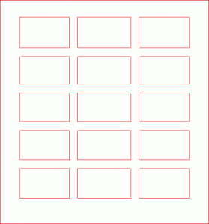
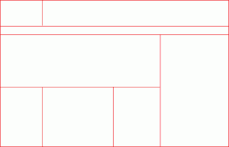
그리드 시스템 종류
Modular Grid
모듈러 그리드는 컬럼 그리드와 유사하며,
로우와 거터를 추가한 그리드입니다. 다소 복잡한 프로젝트에 사용됩니다.
Hierarchy Grid
계층 그리드는 웹사이트에서 일반적으로 발견됩니다. 정보의 요구에 따른 요소의 직관적 레이아웃의 기본이 됩니다. 컬럼/모듈러 그리드를 확장하여 블록별로 그룹을 짓습니다.

Slide 16
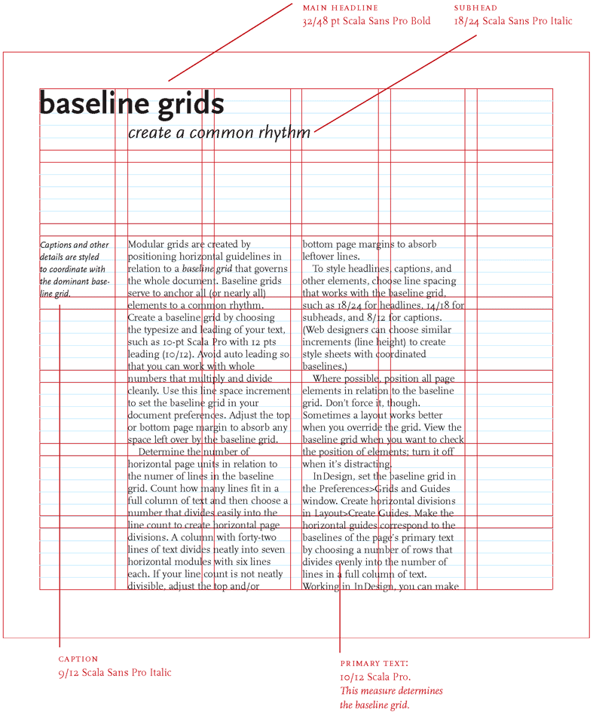
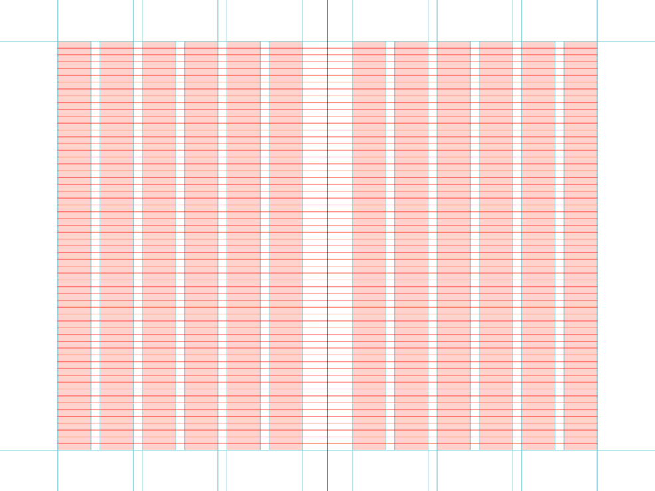
그리드 시스템과 베이스라인
베이스라인(Baseline)
용어 | 풀이
Margin | 마진(외부 여백)
Row | 로우(행)
Column | 컬럼(열)
Gutter | 거터(열 간격)
Module | 모듈(교환 가능한 구성부분)

Slide 17
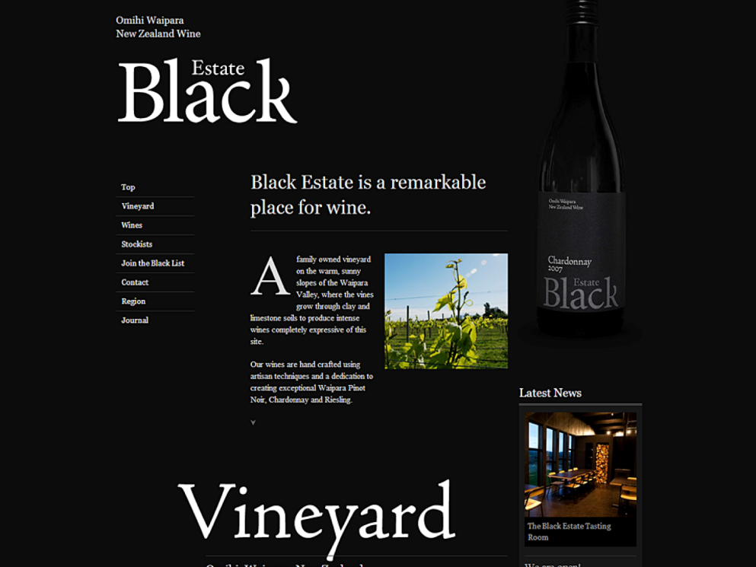
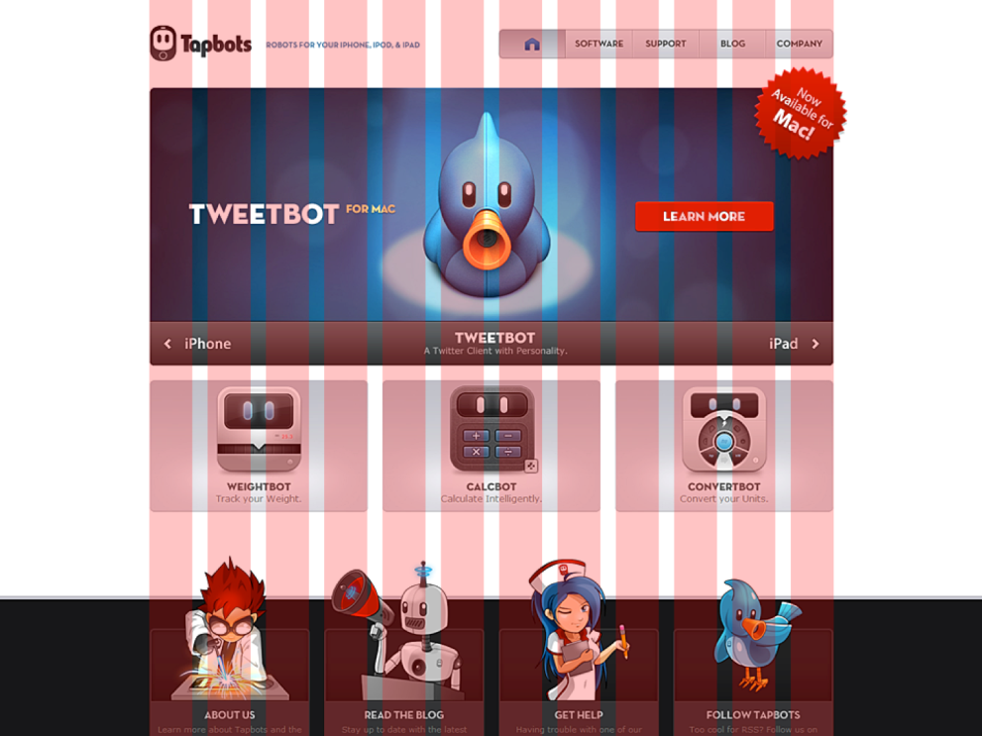
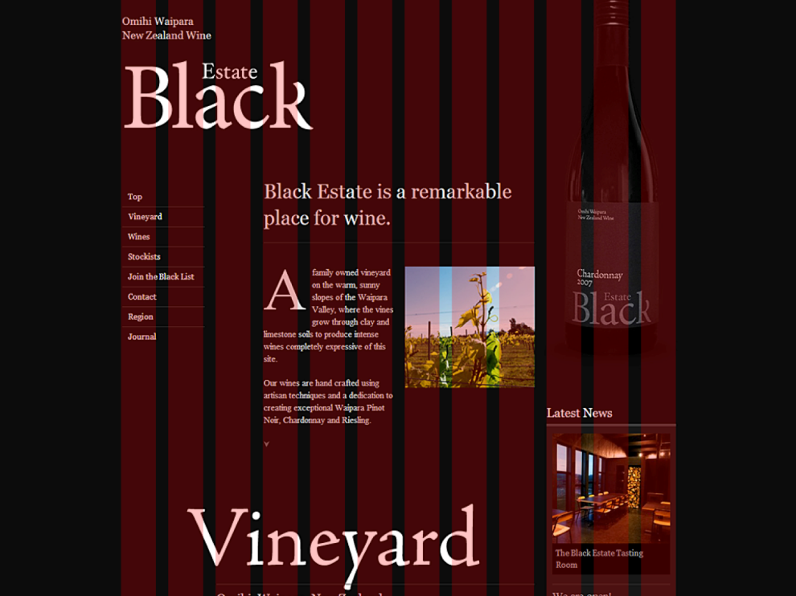
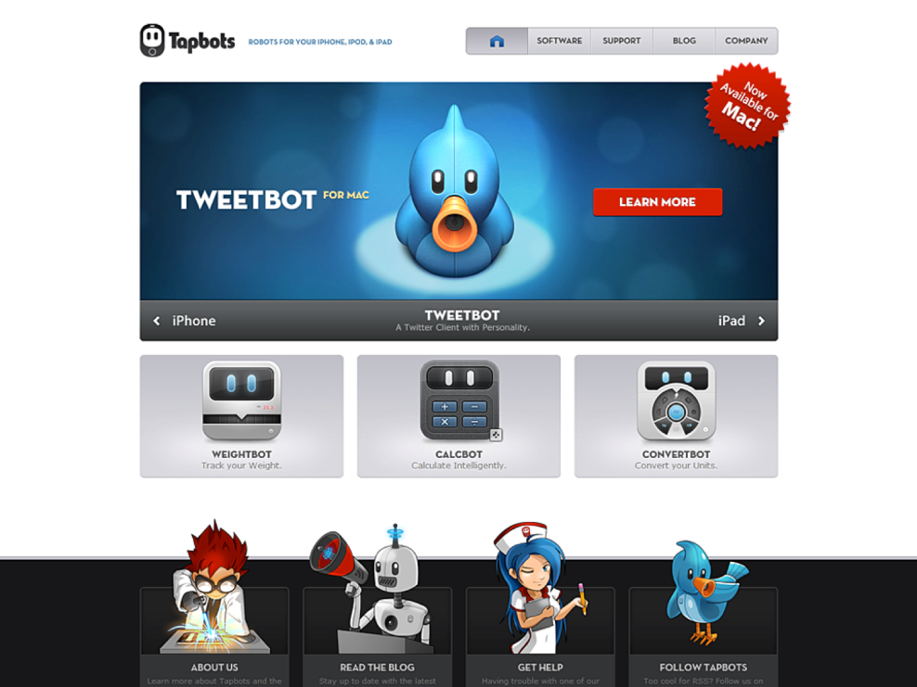
그리드 시스템 설계/적용 사례 - 웹 디자인
12 컬럼 그리드 시스템
12 컬럼 그리드 시스템
출처 : http://960.gs/

Slide 18
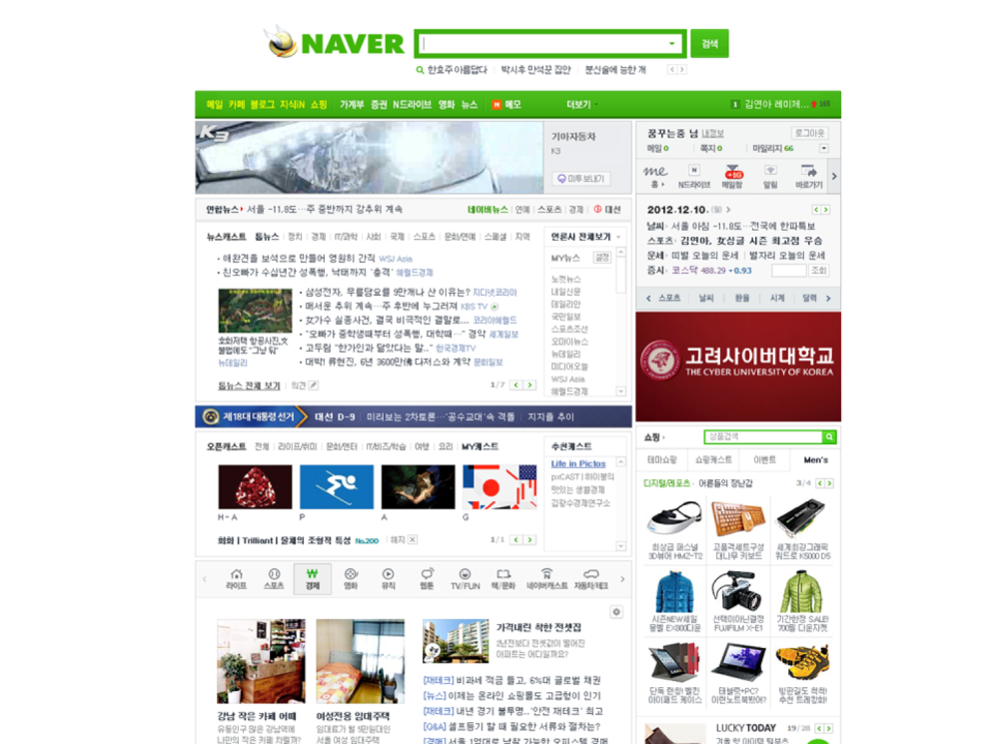
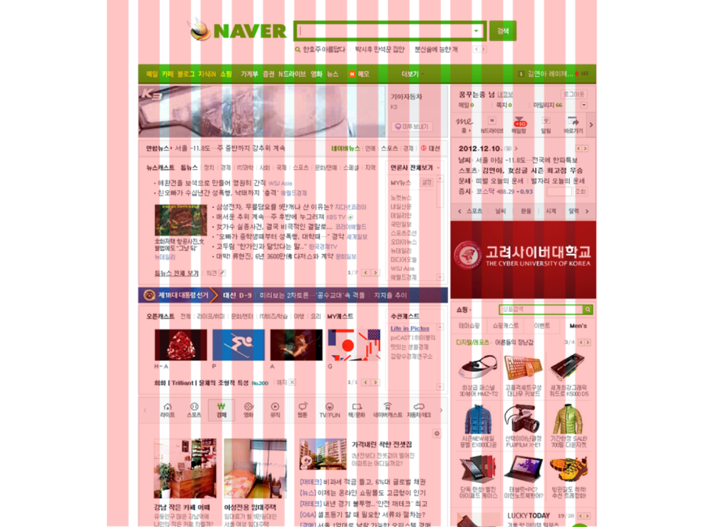
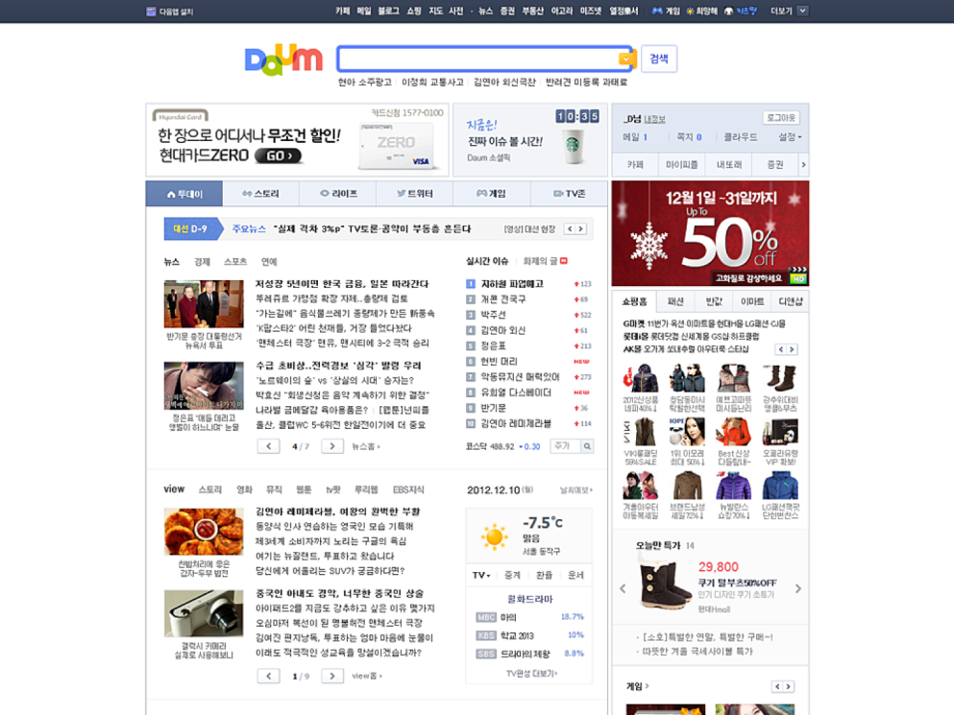
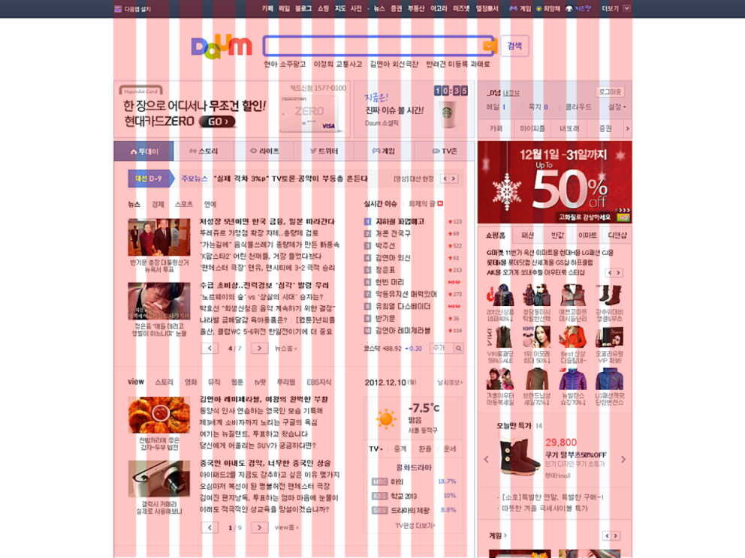
그리드 시스템 설계/적용 사례 - 웹 디자인
15 컬럼 그리드 시스템
16 컬럼 그리드 시스템

Slide 19

수고하셨습니다.

